Slide 1
ΘΑΛΑΣΣΑΙΜΙΕΣ ΚΑΙ ΔΡΕΠΑΝΟΚΥΤΤΑΡΙΚΗ ΝΟΣΟΣ
Ιωάννα Στεργίου
Αιματολόγος MD, PhD
Κλινική Παθολογικής Φυσιολογίας Ιατρικής Σχολής ΕΚΠΑ

Slide 2
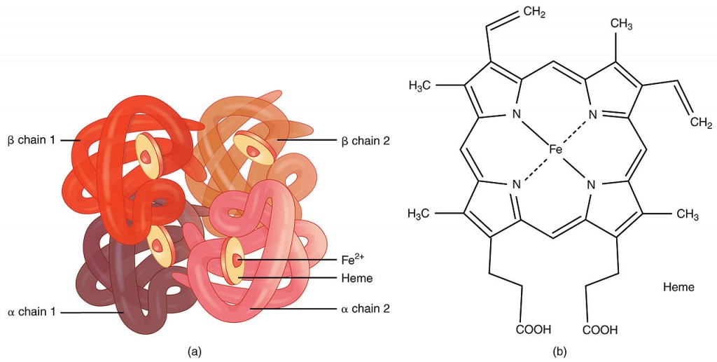
ΑΙΜΟΣΦΑΙΡΙΝΗ

Slide 3
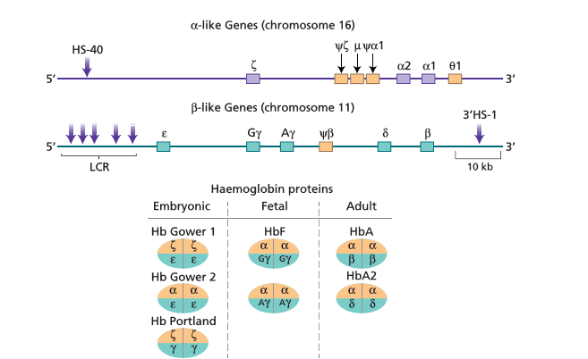
Γονίδια που κωδικοποιούν τις σφαιρινικές αλυσίδες της αιμοσφαιρίνης

Slide 4
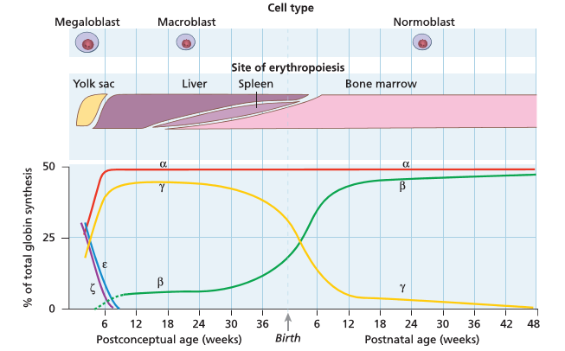
Η αλληλουχία της έκφρασης των σφαιρινικών αλύσων κατά τη διάρκεια της ζωής του ανθρώπου

Slide 5
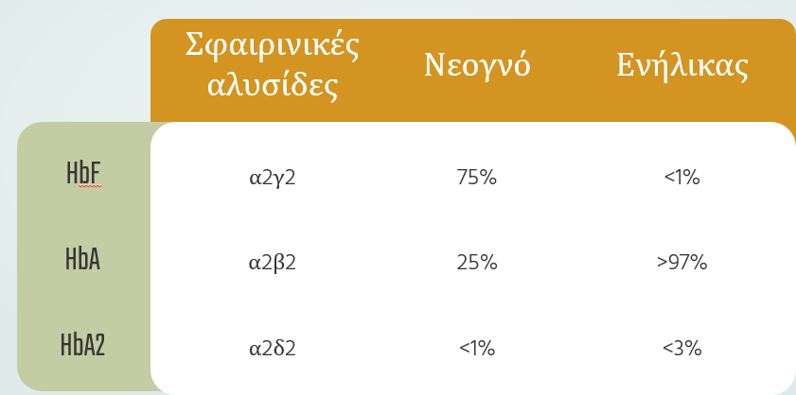
Διαφορετικοί τύποι αιμοσφαιρίνης στο νεογνό και τον ενήλικα

Slide 6
Αιμοσφαιρινοπάθειες
Ποσοτικές
Ελαττωμένη παραγωγή σφαιρινικών αλυσίδων/ανισορροπία στην παραγωγή των σφαιρινικών αλυσίδων – γενικά η δομή της κάθε αλυσίδας διατηρείται φυσιολογική → Θαλασσαιμίες
Ποιοτικές
Μεταλλάξεις που έχουν ως αποτέλεσμα αλλαγή της αλληλουχίας των αμινοξέων των σφαιρινικών αλυσίδων – δομικές και λειτουργικές αλλαγές της αιμοσφαιρίνης → Δρεπανοκυτταρική νόσος
* Η παρατηρούμενη αιμόλυση στις αιμοσφαιρινοπάθειες οφείλεται στην ελαττωμένη διαλυτότητα ή την αστάθεια της αιμοσφαιρίνης. Ο μυελός δεν μπορεί να αντιρροπήσει πλήρως την αιμόλυση, με απότελεσμα την εμφάνιση αναιμίας.

Slide 7
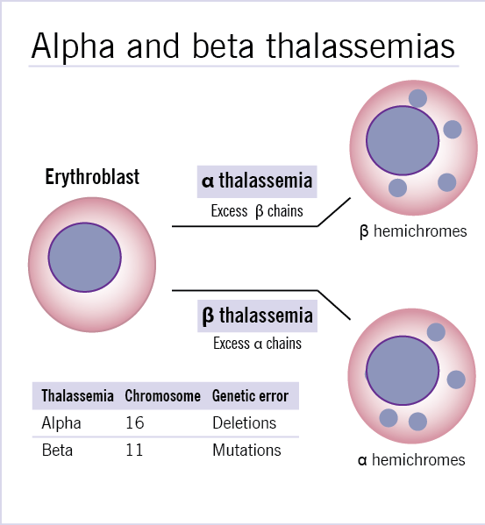
Θαλασσαιμίες

Slide 8
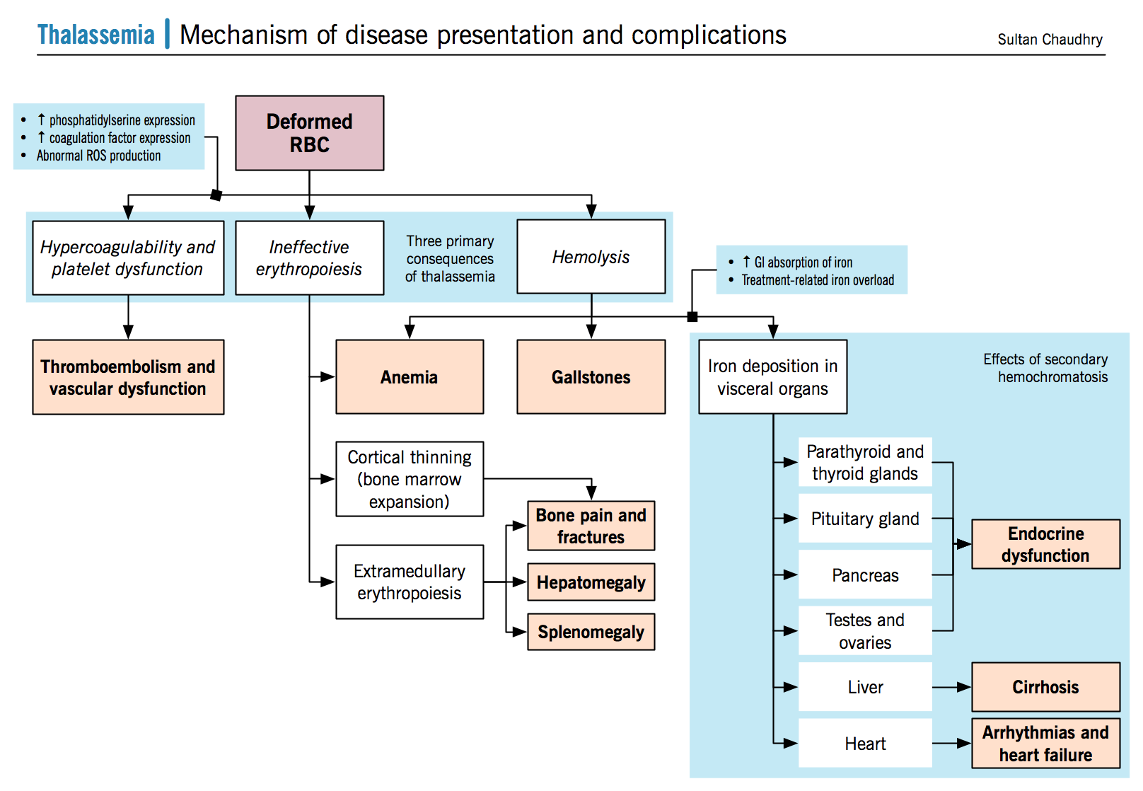

Slide 9
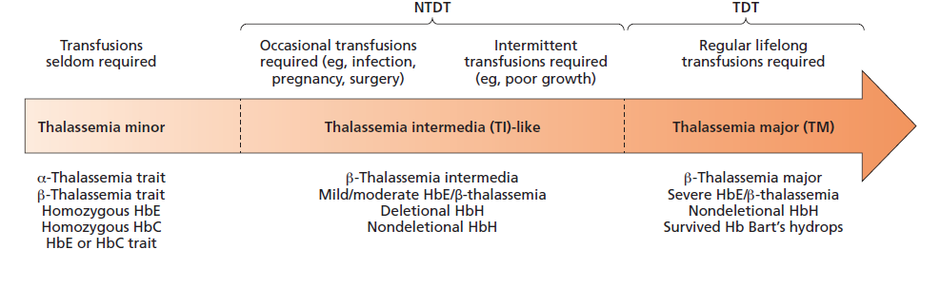
Θαλασσαιμίες Ταξινόμηση
Γενετική
Με βάση ποια αλυσίδα επηρεάζεται από τη γενετική βλάβη → α-θαλασσαιμία, β-θαλασσαιμια
Κλινική
Ασυμπτωματικός φορέας (στίγμα) ή ελάσσων θαλασσαιμία
Σοβαρή αναιμία με εξάρτηση από μεταγγίσεις ή μείζων θαλασσαιμία
Ενδιάμεση θαλασσαιμία

Slide 10
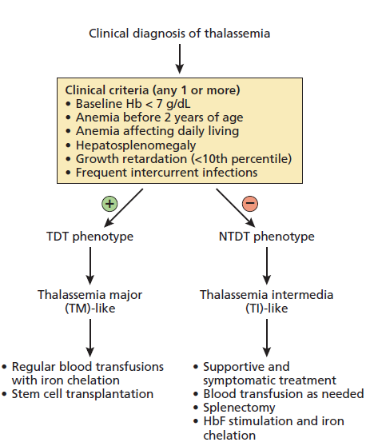

Slide 11
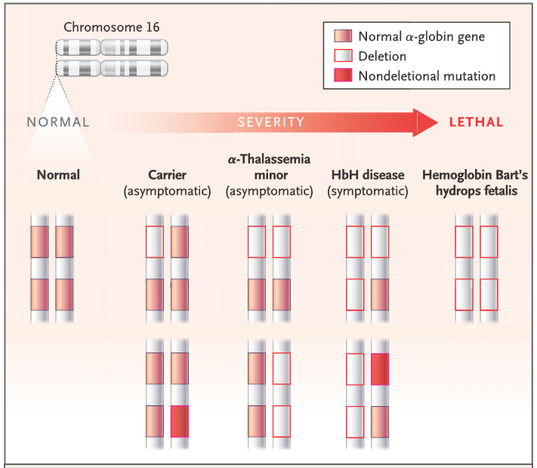
α-Θαλασσαιμία
Συσχέτιση φαινοτύπου-γονοτύπου στην α-θαλασσαιμία

Slide 12
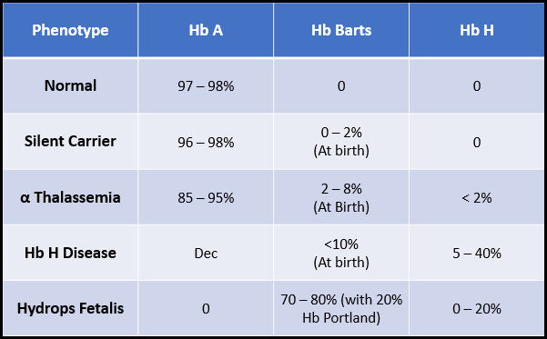
α-Θαλασσαιμία: εργαστηριακά ευρήματα
Hb Barts: γ4
HbH: β4

Slide 13
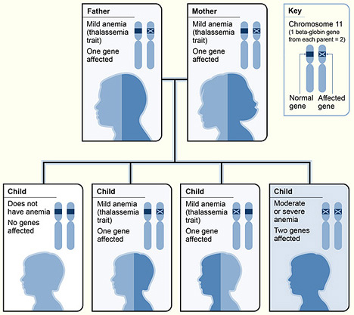
β-Θαλασσαιμία
Αυτοσωμική υπολειπόμενη κληρονομικότητα

Slide 14
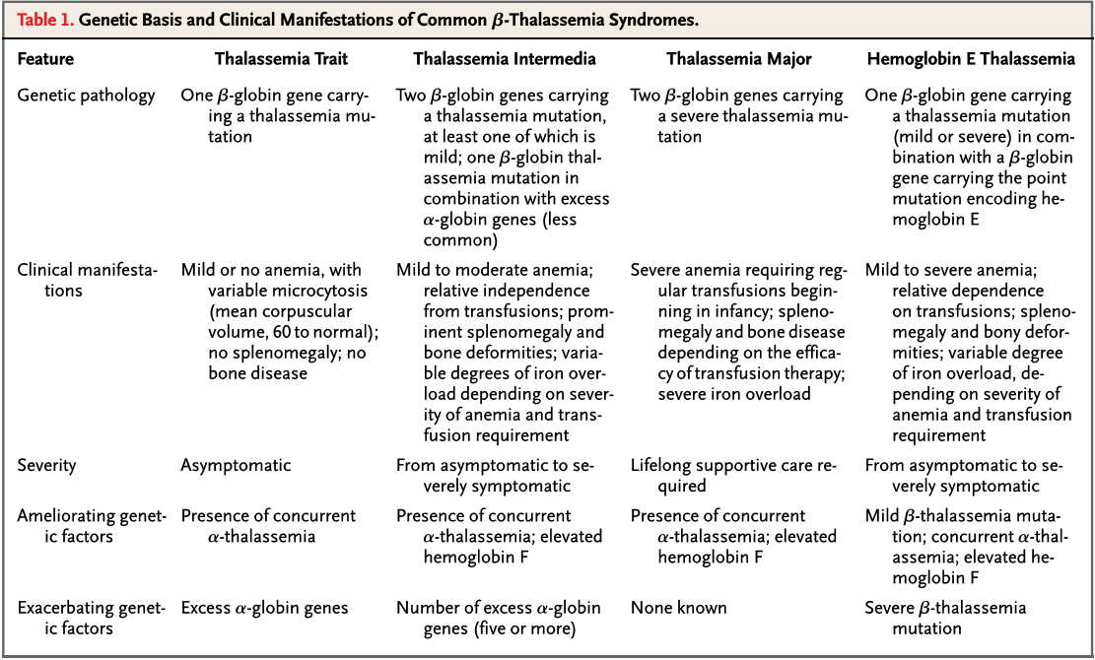

Slide 15
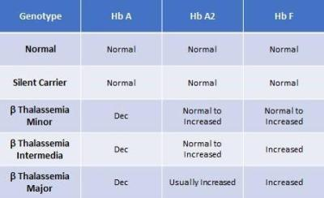
β-Θαλασσαιμία: εργαστηριακά ευρήματα

Slide 16
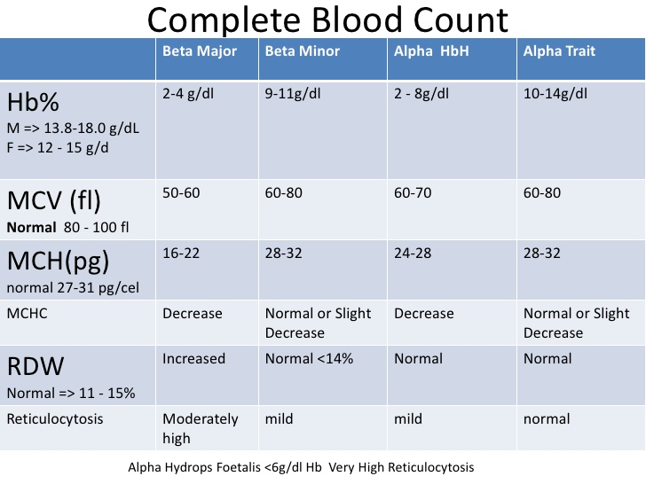
Θαλασσαιμίες: αιματολογικές παράμετροι

Slide 17
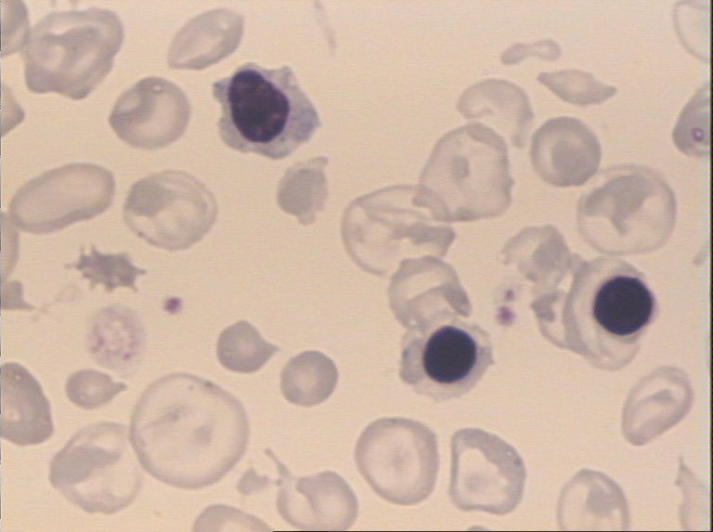
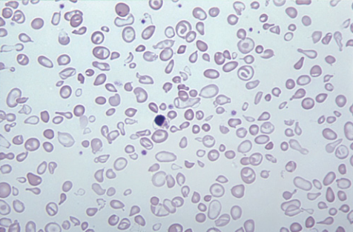
β-Θαλασσαιμία: επιχρίσματα περιφερικού αίματος

Slide 18
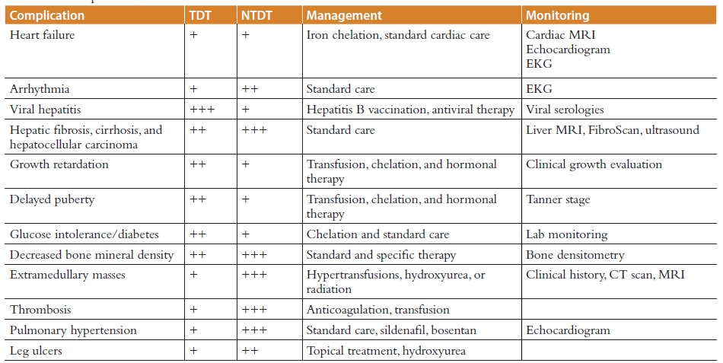

Slide 19
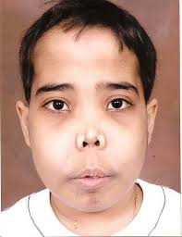
Θαλασσαιμία: οστικές βλάβες
Έκπτυξη του μυελού λόγω μη αποδοτικής ερυθροποίησης
→ χαρακτηριστικό μογγολοειδές προσωπείο

Slide 20
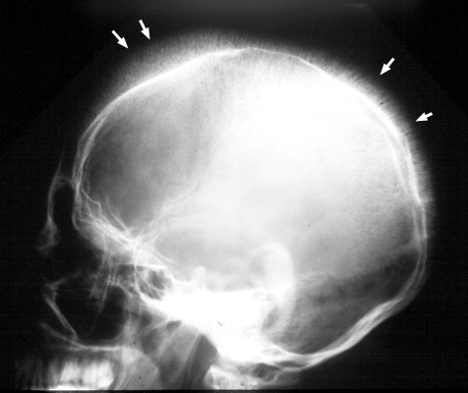
Θαλασσαιμία: οστικές βλάβες
Έκπτυξη του μυελού λόγω μη αποδοτικής ερυθροποίησης

Slide 21
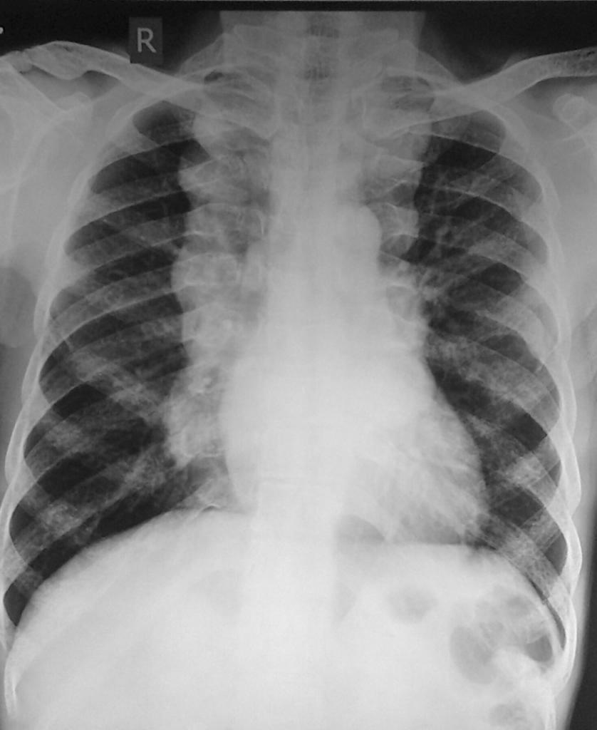
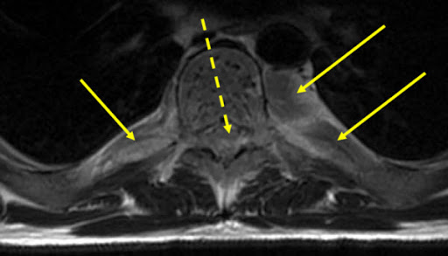
Θαλασσαιμία: εξωμυελική αιμοποίηση

Slide 22
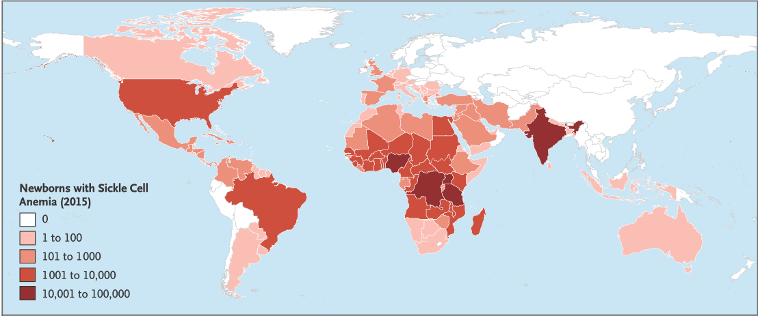
Δρεπανοκυτταρική νόσος (Αιμοσφαιρινοπάθεια S)

Slide 23
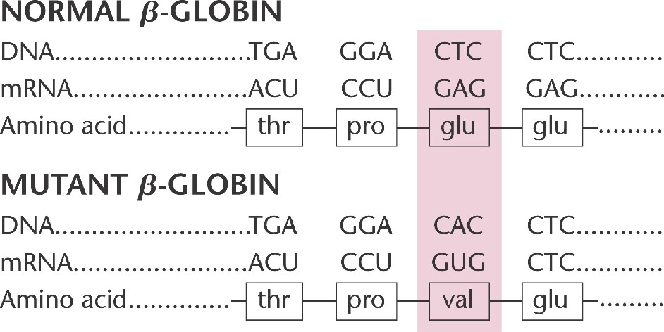
Δρεπανοκυτταρική νόσος: Μοριακή βλάβη

Slide 24
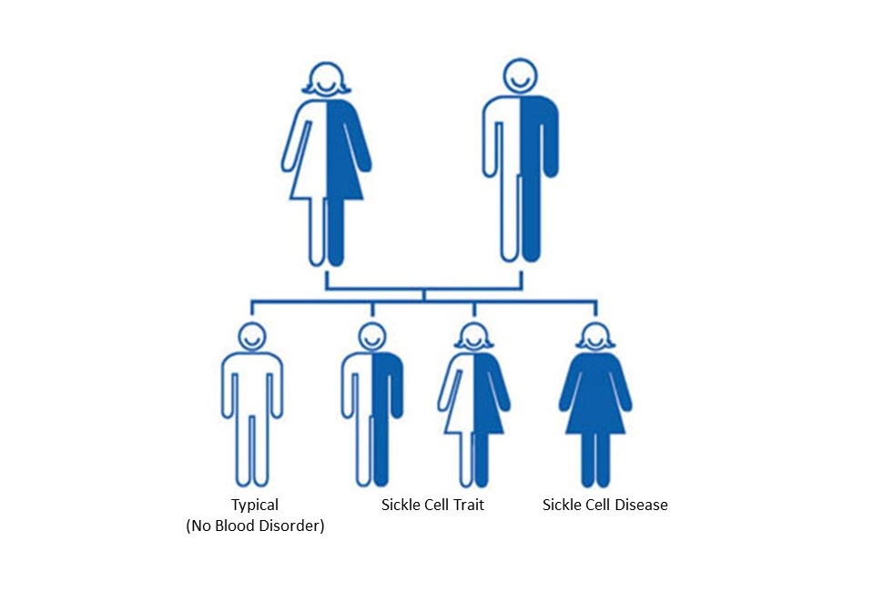
Δρεπανοκυτταρική νόσος: Κληρονομικότητα
Αυτοσωμικός συνεπικρατής τύπος κληρονομικότητας

Slide 25
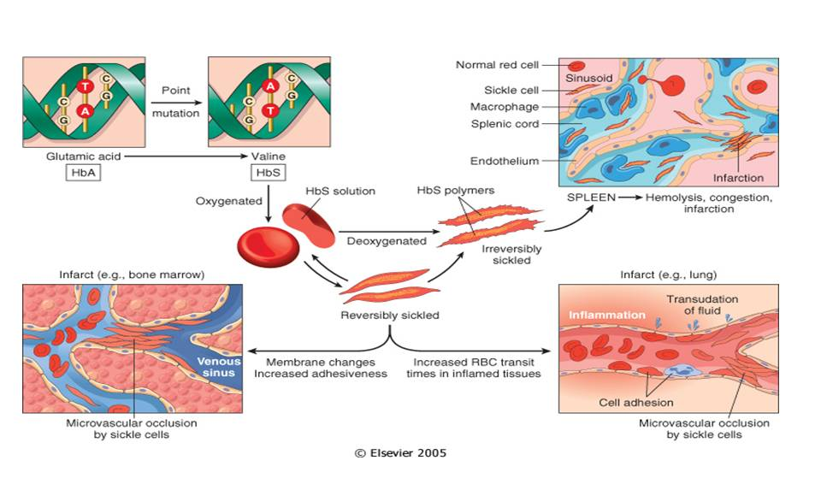
Δρεπανοκυτταρική νόσος: Παθοφυσιολογία

Slide 26
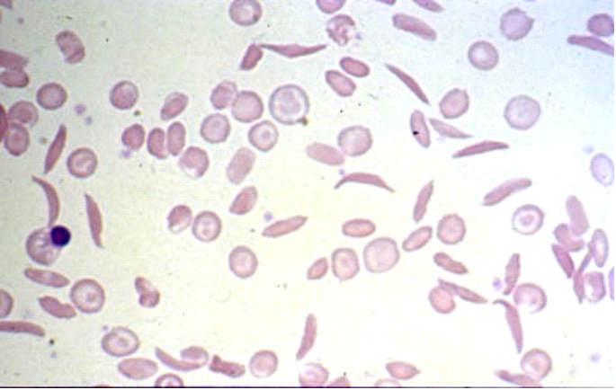
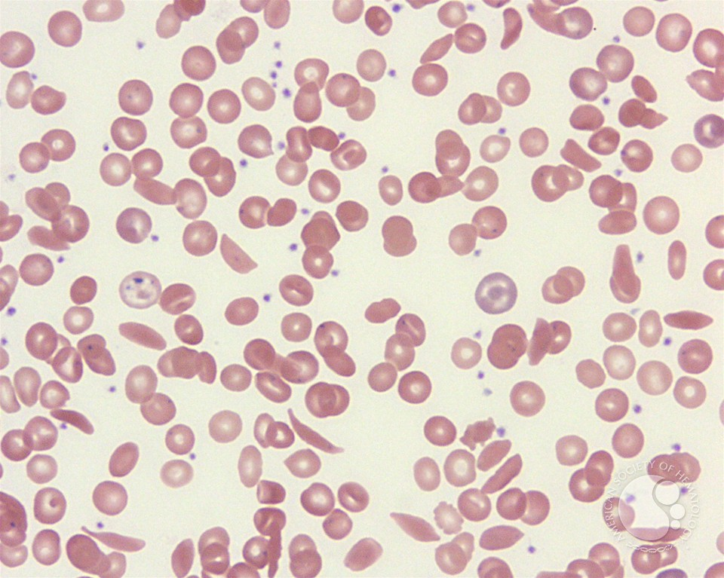
Δρεπανοκυτταρική νόσος: Εργαστηριακά Ευρήματα
↓ Hb (5-9g/dl)
MCV φυσιολογικό (εκτός αν συνυπάρχει θαλασσαιμία)
↑ ΔΕΚ (5-15%)
↑ WBC στα ανώτερα φυσιολογικά όρια (12.000-20.000/μl) – πολυμορφοπυρηνικός τύπος
PLTs φυσιολογικά ή ↑
Ηλεκτροφόρηση αιμοσφαιρίνης:
Ομόζυγη δρεπανοκυτταρική νόσος → Μόνο HbS – Καθόλου HbA
Στίγμα δερπανοκυτταρικής νόσου → HbA:HbS =60:40
Επίχρισμα περιφερικού αίματος
Δρεπανοκύτταρα
Στοχοκύτταρα
Ποικιλοκυττάρωση
Εμπύρηνα ερυθρά αιμοσφαίρια
Σωμάτια Howell-Jolly

Slide 27
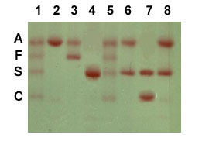
Ηλεκτροφόρηση Αιμοσφαιρίνης
Homozygous HbS
Heterozygous HbS
Relative protein charge
Normal adult
Normal neonate
HbSC
Notes:
Lane codes:
1,5 - standards; 2 - normal adult; 3 - normal neonate; 4 - homozygous HbS; 6,8 - heterozygous HbS; 7 – HbSC
Samples loaded at bottom (cathode, -) migrate to top (anode, +); separation is based upon charge, more negative Hb move towards anode
Newborn screening: HPLC (in IL); isoelectric focusing; protein electrophoresis on cellulose acetate (special conditions needed to separate HbC from HbA₂)
Homozygous patient: Hb S (80-90%), HbF (2-20%), HbA2 (2-4%). Carrier patient will have HbS (35-40%), HbA (60-65%).

Slide 28
Ετεροζυγωτία HbS
Συνήθως ασυμπτωματική
Αυξημένος κίνδυνος για
Αιματουρία
Νέκρωση νεφρικής θηλής
Πυελονεφρίτιδα στην κύηση
Σπληνικά έμφρακτα σε υψηλό υψόμετρο
Χρόνια νεφρική νόσο
Θρομβοεμβολική νόσο

Slide 29
Ομοζυγωτία HbS – Δρεπανοκυτταρική νόσος
Κλινικές εκδηλώσεις σχετιζόμενες με
Αιμόλυση (εξωαγγεακή)
Ελάττωση του χρόνου επιβίωσης των ερυθρών σε 10-25 ημέρες
Ενδοθηλιακή βλάβη
Αγγειακά έμφρακτα
* Κρίση απλαστικής αναιμίας μπορεί να παρατηρηθεί σε λοίμωξη από παρβοϊό Β19

Slide 30
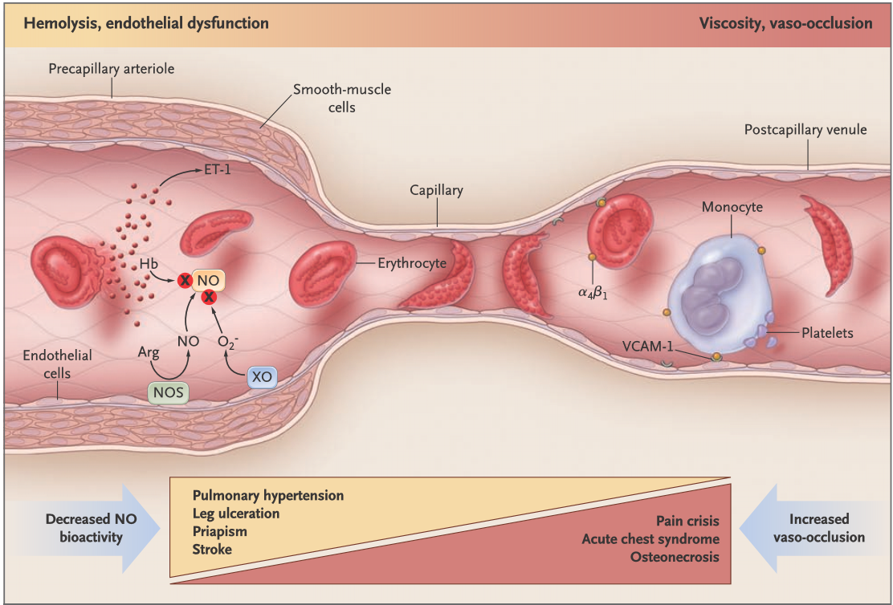
Αιμόλυση και ενδοθηλιακή βλάβη
Notes:
Hypothetical Mechanisms of Clinical Subphenotypes of Sickle Cell Disease.
It is hypothesized that many of the complications of sickle cell disease can be divided into two overlapping subtypes, each driven by distinct mechanisms.
Cutaneous leg ulceration, priapism, pulmonary hypertension, sudden death, and stroke are associated with low steady-state hemoglobin (Hb) levels and an increased rate of intravascular hemolysis, shown on the left side of the figure. These vasculopathic complications probably result from endothelial dysfunction, mediated by both inactivation of nitric oxide (NO) by free-plasma hemoglobin and vascular reactive oxygen species as well as arginine (Arg) catabolism by plasma arginase. This process of hemolysis-associated endothelial dysfunction may also cause hemostatic activation and intimal and smooth-muscle proliferation.
Such clinical complications as vasoocclusive pain crisis, the acute chest syndrome, avascular necrosis of bones, and retinal vasculopathy are associated with high steady-state leukocyte counts and high hemoglobin levels. These complications are likely to result from obstruction of capillaries and postcapillary venules by erythrocytes containing polymerized hemoglobin S and by leukocytes (a monocyte is shown), as shown on theright side of the figure.
ET-1 denotes endothelin 1, NOS nitric oxide synthase, O2− superoxide, VCAM-1 vascular-cell adhesion molecule 1,and XO xanthine oxidase.

Slide 31
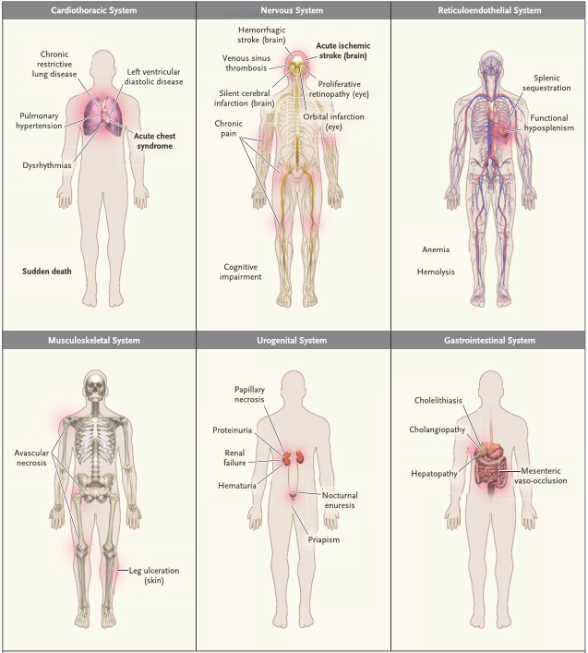
Συνήθεις κλινικές επιπλοκές Δρεπανοκυτταρικής Νόσου

Slide 32
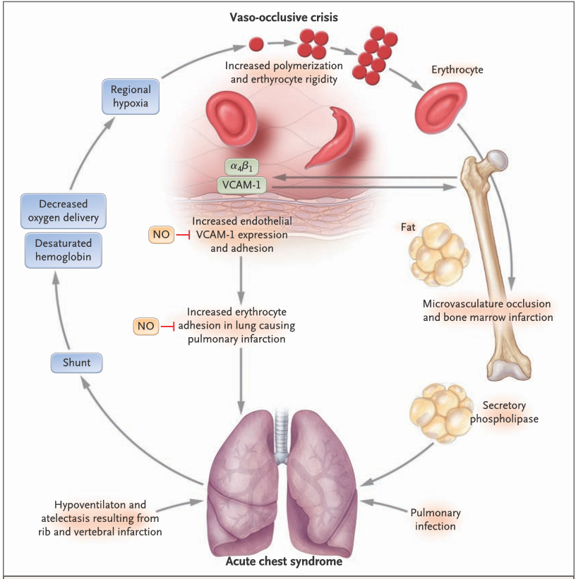
Ο φαύλος κύκλος του οξέος θωρακικού συνδρόμου
Η διάγνωση του οξέος θωρακικού συνδρόμου βασίζεται στην ανάδειξη πνευμονικού διηθήματος στον απεικονιστικό έλεγχο σε συνδυασμό με πυρετό, βήχα και θωρακικό πόνο.
Notes:
The Vicious Cycle of the Acute Chest Syndrome.
The acute chest syndrome is a lung injury syndrome initiated by three major triggers, all related to vaso-occlusion by sickle cells:
infection, embolization of bone marrow fat, and intravascular sequestration of red cells, all of which cause lung injury and infarction.
Lung injury results in ventilation–perfusion mismatch and hypoxemia, which leads to increased deoxygenation of hemoglobin S, followed by hemoglobin polymerization and erythrocyte vaso-occlu-
sion, which in turn promote bone marrow infarction and pulmonary vaso-occlusion.
NO denotes nitric oxide, and
VCAM-1 vascular-cell adhesion molecule.

Slide 33
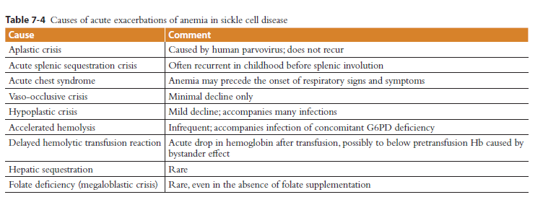

Slide 34
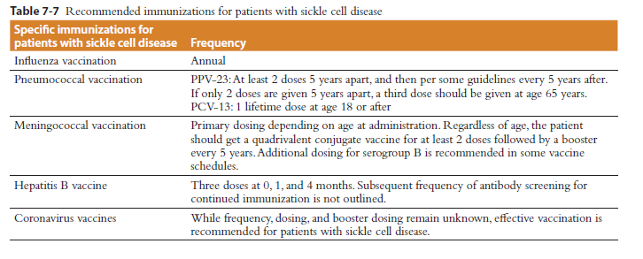
Θεραπευτική αντιμετώπιση
Εμβολιασμοί

Slide 35
Θεραπευτική αντιμετώπιση
Μεταγγίσεις
Ενδείξεις:
Κρίση εγκλωβισμού στο σπλήνα (splenic sequestration)
Συμπτωματική απλαστική κρίση
Αγγειακό εγκεφαλικό επεισόδιο
Οξέα αγγειοαποφρακτικά συμβάματα
Οξύ θωρακικό σύνδρομο με συνοδό υποξυγοναιμία
Πρόληψη υποτροπιαζόντων αγγειακών εγκεφαλικών επεισοδίων
Σοβαρή πνευμονική υπέρταση
Έλκη κάτω άκρων δυσχερώς αντιμετωπίσιμα
Πρόληψη υποτροπιαζόντων επεισοδίων πριαπισμού
Αφαιμαξομετάγγιση με στόχο
HbS<30% και Hb 9-10 g/dl
Σε περίπτωση χρόνιων μεταγγίσεων
στόχος HbS 30-50% και Hb 9-10 g/dl

Slide 36
Θεραπευτική αντιμετώπιση
Υδροξυουρία
Αύξηση επιπέδων HbF
Ελάττωση WBC
Ελάττωση προσκόλλησης ερυθρών στο ενδοθήλιο
Αύξηση του χρόνου πολυμερισμού της HbS
L-γλουταμίνη
Ελάττωση NADH ερυθρών → ελάττωση οξειδωτικού stress
Crizanlizumab
Αναστολέας p-selectin
Voxelotor
Αύξηση συγγένειας Hb με οξυγόνο
Αλλογενής μεταμόσχευση μυελού
Γονιδιακή θεραπεία

